Slide 1
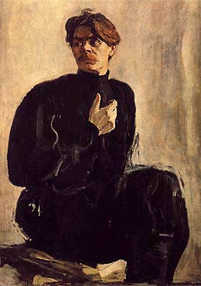
Максим Горький
1868-1936
Есть ли в этой стране живые люди
И услышат ли они меня.
М. Горький «К честным людям» 1908

Slide 2
1892 год
Творческий путь писателя начался с публикации в сентябре 1892 года рассказа «Макар Чудра». Тогда же появился псевдоним Максим Горький

Slide 3
1895 год
Написан рассказ «Старуха Изергиль». Горький был замечен сразу, восторженные отклики показали, что в литературе появилось новое крупное имя.

Slide 4
«С момента утверждения писательской славы Горького – исключительно громкой славы – его любили или ненавидели. Равнодушного отношения к нему не было». (Лидия Сейфуллина, 1969 год)

Slide 5
Константин Федин вспоминает, что
Горький называл себя мастеровым, потому что всю жизнь не расставался с тем профессиональным ощущением своего труда, с каким живёт мастер.

Slide 6
1917-1918
Горький публицист и редактор «Новой жизни», вступает в полемику с революционным правительством, решительно разойдясь с ним в оценке происходящего в стране.
М. Горький расценивает Октябрь как преждевременный и опасный для России эксперимент, жестокий опыт.
Публицистика:
«Летопись»
«Несвоевременные мысли»
«Революция и культура»

Slide 7
1921 год
Ленин настоял на лечении, но причиной эмиграции была не только необходимость лечения, но и разногласия с большевиками.
Горький с сыном на Капри

Slide 8
Эмиграция
В период пребывания за границей, когда связи с Россией хотя и не прерывались, но не могли быть всесторонними и непосредственными, мировоззрение писателя постепенно менялось в сторону усиления «социального идеализма», идеализации нового «коллективного человека».

Slide 9
1923 год
Завершение биографической трилогии «Детство», «В людях», «Мои университеты». Жизнеописание Алёши Пешкова под пером Горького становится произведением о русской народной жизни и судьбах простого человека.

Slide 10
«Дело Артамоновых»
В начале 900-х у Горького возник замысел повести «Дело Артамоновых». В 1924-1925 годах, находясь на Капри, Горький полностью смог осуществить свой замысел. Старый мир обречён, это мир уходящий, - говорил писатель своей книгой.

Slide 11
Романтические рассказы Горького

Slide 12
Свой творческий путь Горький начал как писатель-романтик
Исключительная личность
Романтизм предполагает утверждение исключительной личности,
выступающей один на один с миром
Исключительные требования
Герои на голову выше людей, окружающих его.
Их общество им отвергается
Общество им отвергается
Этим обусловлено столь типичное для романтического героя
Одиночество, которое чаще мыслится им как естественное
состояние, ибо люди не понимают и не принимают его идеалов.
Одиночество
Общение со стихией

Slide 13
Характерные черты ранних романтических рассказов Горького
Пейзаж лишён полутонов, основан на ярких красках, выражает неукротимую мощь стихии и подчёркивает неординарность характера героя
Идеальный романтический мир героя противостоит миру реальному
Использует легенды, перемежая их с картинами реальности
Герой несёт в себе единственное начало (например, любовь к свободе, крайний индивидуализм)

Slide 14
Характерные черты ранних романтических рассказов Горького
5. Использование аллегории (Аллегория – иносказательное изображение отвлечённого понятия при помощи конкретного явления действительности)
6. Использует гиперболы и олицетворения
7. Легенда, как правило, заканчивается трагически
Задание: найдите черты горьковского романтизма в рассказах «Макар Чудра» и «Старуха Изергиль»

